Slide 1
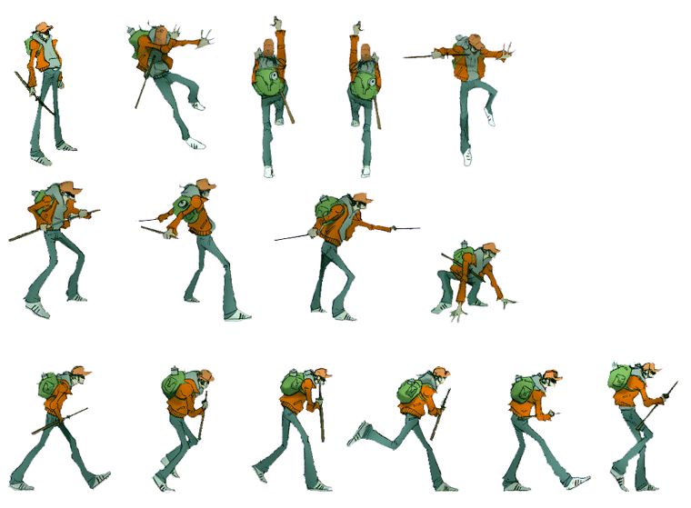
Texto – Arreglos y Animaciones

Slide 2
Sintaxis a cubir durante la sesión:
  pFont( ) , loadFont( ) , textFont( ) , text( ) , textSize ( ), textLeading ( ), textAlign ( ), textWidth ( )

Slide 3
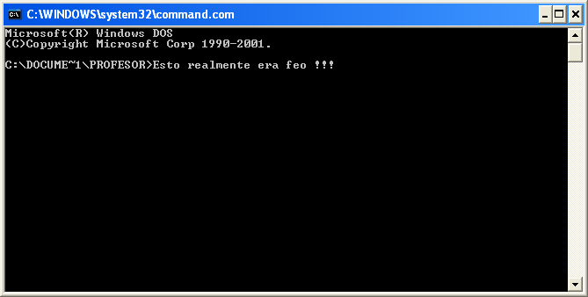
Introducción
El uso de texto en computadoras ha evolucionado a
través del tiempo. En un inicio solo existía un tipo de
letra y lo que podíamos cambia era el color.

Slide 4

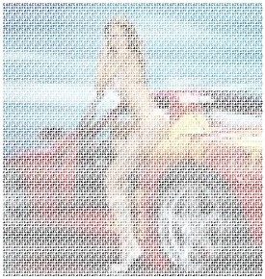
¿Qué puedo crear con puros caracteres?
Arte ASCII

Slide 5

Introducción
Cuando las impresoras laser fueron introducidas en el año 1985, se desarrolló la tecnología de PostScript que consiste en definir una fuente (tipo de letra, tamaño y efecto) mediante descripciones matemáticas de cada una de ellas. Lo que permitía que las letras no se deformaran al cambiar la resolución de la pantalla.

Slide 6
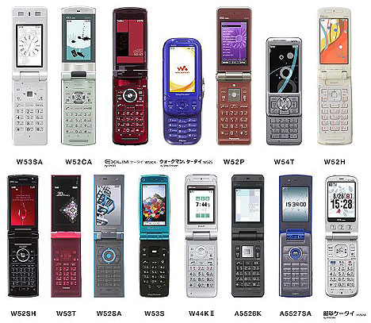
Introducción
Posteriormente la tipografía evolucionó a técnicas como TrueType y OpenType, los cuales persiguen una mejor calidad en la resolución de los caracteres. Sin importar en que dispositivo de visualización se estén mostrando.

Slide 7
Pasos para mostrar texto en Processing
Declarar una variable del tipo PFont (fuente).
Cargar la fuente loadFont
(usar la opción de tools / create font del menú de Processing para crear la fuente).
Asignar la fuente (Invocar el método textFont()).
Mostrar el texto (Usar el método text()).

Slide 8
text(data,x,y)
text(stringdata, x, y, width, height)
El parámetro data puede ser un String, char, int o un float.
Mientras que stringdata puede ser solo String. width y
height son parámetros opcionales para definir los límites
que debe ocupar el texto a mostrar.
String x = “Hola a todos”; // Es un arreglo de caracteres
char z =‘a’; // Guarda sólo una caracter

Slide 9

Ejemplo 1 :
void setup()
{
size(200,200);
}
void draw()
{
PFont font;
font = loadFont("BodoniMTCondensed-Italic-48.vlw");
textFont(font);
fill(0);
text("Este es",20,50);
text("un dibujo",20,100);
text("con texto",20,150);
}
Todos los siguientes funcionan si con anticipación creaste la fuente en el escenario activo…

Slide 10
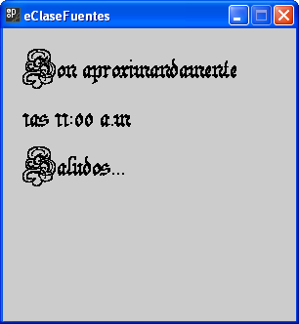
Ejemplo 2 :
void setup()
{
size(300,300);
}
void draw()
{
PFont font;
font = loadFont("Parchment-Regular-48.vlw");
textFont(font);
fill(0);
text("Son aproximandamente",20,50);
text("1as 11:00 a.m",20,100);
text("Saludos...",20,150);
}

Slide 11
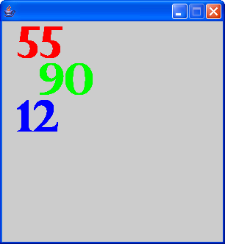
Ejemplo 3 :
void setup()
{
size(300,300);
}
void draw()
{
PFont font;
font = loadFont("PerpetuaTitlingMT-Bold-60.vlw");
textFont(font);
fill(255,0,0);
text(55,20,50);
fill(0,255,0);
text(90,50,100);
fill(0,0,255);
text(12,20,150);
}

Slide 12

Ejemplo 4 :
void setup()
{
size(500,200);
}
void draw()
{
PFont font1,font2;
font1 = loadFont("PerpetuaTitlingMT-Bold-60.vlw");
font2 = loadFont("Parchment-Regular-48.vlw");
textFont(font1);
fill(255,0,0);
text("Dibujo con 2",20,100);
textFont(font2);
fill(0,255,0);
text("tipos de fuente",20,180);
}

Slide 13

Actividad Individual (5 minutos)
Crear un dibujo usando colores y fuente(s) de tu agrado donde se muestre la siguiente información.
Nombre completo
Edad
Hobbies

Slide 14

Atributos del texto
Los parámetros opcionales text (width y height) sirven para definir las fronteras donde se dibuja el texto
void setup()
{
size(200,400);
}
void draw()
{
PFont font;
font = loadFont("PerpetuaTitlingMT-Bold-60.vlw");
textFont(font);
String entrada = "L1 L2 L3";
textLeading(70);
text(entrada,20,100,100,500);
}

Slide 15
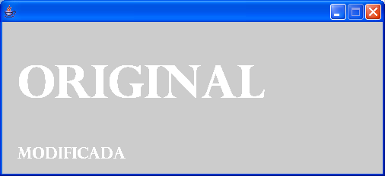
Atributos del texto
La función textSize( ) define el tamaño de las letras en unidades de pixeles.
void setup()
{
size(500,200);
}
void draw()
{
PFont font;
font = loadFont("PerpetuaTitlingMT-Bold-60.vlw");
textFont(font);
text("Original",20,100);
textSize(20);
text("Modificada",20,180);
}

Slide 16
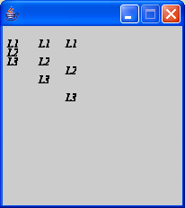
Atributos del texto
La función textLeading( ) define el espaciado entre líneas.
void draw()
{
PFont font;
font = loadFont("TimesNewRomanPS-ItalicMT-12.vlw");
textFont(font);
String entrada = "L1 L2 L3";
fill(0);
textLeading(10);
text(entrada,5,15,20,100);
textLeading(20);
text(entrada,40,15,20,100);
textLeading(30);
text(entrada,70,15,20,100);
}

Slide 17
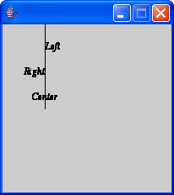
Atributos del texto
La función textAlign(MODE) define si el texto a mostrar se centra, se dibuja a la izquierda o a la derecha, del vértice (x,y) definido al usar el método text( ).
void draw()
{
PFont font;
font = loadFont("TimesNewRomanPS-ItalicMT-12.vlw");
textFont(font);
line(50,0,50,100);
fill(0);
textAlign(LEFT);
text("Left",50,30);
textAlign(RIGHT);
text("Right",50,60);
textAlign(CENTER);
text("Center",50,90);
}

Slide 18

Atributos del texto
La función textWidth( ) calcula el ancho en pixeles de un texto. Está función debe ser utilizada cuando se desean crear dibujos escalables con texto.
void draw()
{
PFont font;
font = loadFont("TimesNewRomanPS-ItalicMT-12.vlw");
textFont(font);
fill(0);
char c = 'U';
float cw = textWidth(c);
text(c,22,40);
rect(22,42,cw,5);
String s = "UC";
float sw = textWidth(s);
text(s,22,76);
rect(22,78,sw,5);
}

Slide 19
Arreglos

Slide 20

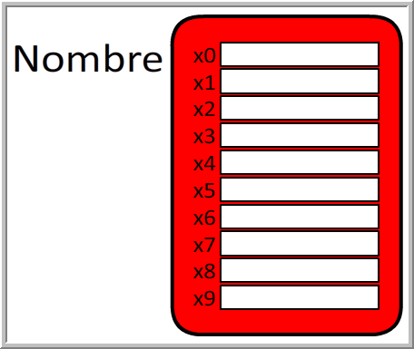
Arreglos
Hasta ahora sabemos que podemos guardar un valor en una variable, pero si queremos guardar más de un valor utilizamos varias variables.
Este enfoque es útil cuando trabajamos con pocos valores, pero cuando queremos definir cientos o miles de valores se vuelve muy poco práctico.

Slide 21
Arreglos
Los arreglos son la estructura de datos más sencilla. Representan un grupo de elementos relacionados que tienen el mismo nombre y el mismo tipo de dato. Para poder acceder a los diferentes valores se utiliza indexación.
Los arreglos son extremadamente útiles en la programación ya que nos permiten acceder a grandes cantidades de datos de manera sencilla y rápida sin gastar mucha memoria.
Su principal desventaja es que una vez que se declara un arreglo no se puede cambiar su tamaño.

Slide 22
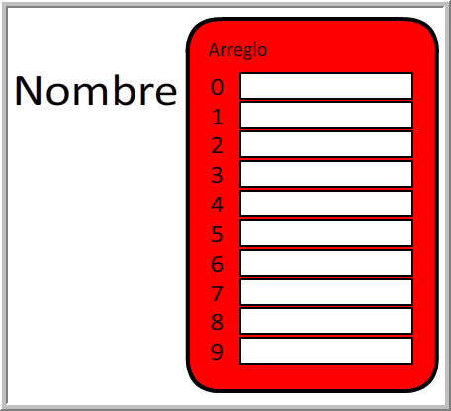
Arreglos
Podemos imaginar un arreglo como un grupo de cajas en las que podemos guardar valores. (int, float, String, char, long etc… pero todos del mismo tipo)

Slide 23
Arreglos
La característica que distingue a los arreglos de las variables normales son los corchetes [ ]. Si en la definición de la variable se incluyen corchetes quiere decir que esta variable es un arreglo.
Para crear un arreglo en Java utilizamos la siguiente sintaxis:
tipo nombre[]; // también es válido tipo[] nombre;
Donde tipo es un tipo de dato, nombre es el nombre de la variable (con el que nos vamos a referir al arreglo) y los corchetes indican que es un arreglo.

Slide 24

Cómo crearlo
Una vez que creamos el arreglo debemos iniciarlo a un cierto tamaño (que es fijo) utilizando la siguiente sintaxis:
nombre = new tipo[tamaño];
Podemos hacer la declaración e inicialización en una sola línea. Por ejemplo:

Slide 25
Cómo leerlo
Para obtener los valores del arreglo debemos utilizar un índice. El índice debe ir entre corchetes [ ] y debe ser un valor numérico entero (un int).
x = arreglo [5] ; // En x guardo el valor de la casilla 5
Debemos recordar que el índice de los arreglos siempre empieza de cero, por lo que la primera posición del arreglo siempre tiene el índice 0 y la última tiene el índice n – 1 donde n es el número de elementos del arreglo.

Slide 26
¿Cómo modificarlo?
Para agregar un valor también debemos utilizar un índice de manera similar a la lectura.
arreglo [5] = 10 ; // En la casilla 5 asigno un valor de 10

Slide 27
¿Cómo acceder a todos sus elementos?
Para acceder a TODOS los elementos de un arreglo hay dos detalles importantes que debemos tener en cuenta.
Ya dijimos que podemos leer (o escribir) un arreglo mediante un índice, por lo que para poder recorrerlo tendríamos que tener un índice que cambiara de valor desde cero hasta el largo del arreglo menos uno (recuerda que el índice empieza de cero). ¿Qué instrucción nos permite hacer esto?
Además tenemos otro problema ¿cómo obtener el largo del arreglo para poderlo recorrer?

Slide 28
¿Cómo acceder a todos sus elementos?
Para resolver el primer problema podemos utilizar un ciclo. Regularmente utilizamos un ciclo for porque ya tiene un índice.
También es muy sencillo resolver el segundo problema porque todos los arreglos tienen una propiedad llamada length (fíjate que no es método porque no tiene paréntesis).

Slide 29
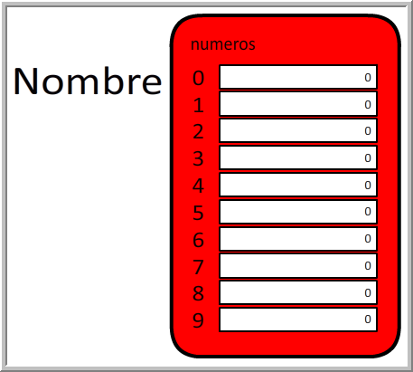
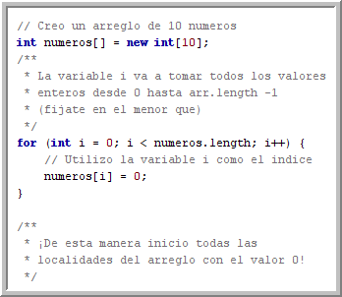
¿Cómo acceder a todos sus elementos?
Entonces para recorrer un arreglo debemos utilizar un ciclo que vaya desde cero hasta el largo del arreglo menos uno de la siguiente manera:

Slide 30
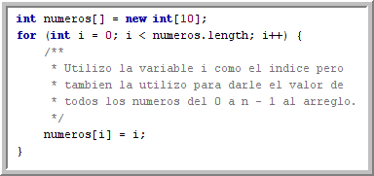
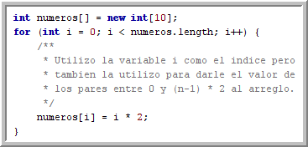
¿Cómo acceder a todos sus elementos?
Puedo utilizar el índice para cosas un poco más complicadas como iniciar el arreglo.
Esto puedo extenderlo a varias otras secuencias como por ejemplo los números pares.

Slide 31
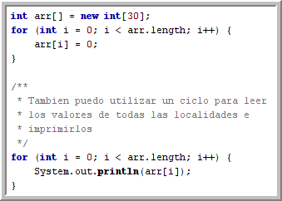
¿Cómo acceder a todos sus elementos?
Una vez que hemos puesto valores a nuestro arreglo podemos utilizar otro ciclo que acceda a todas las localidades para hacer algo con ellas. El System.out.println es de Java, su equivalente en Processing es el print()

Slide 32


Actividad Grupal
Usando arreglos crear la siguiente estrella.
void setup()
{
size(200,200);
noLoop();
}
void draw()
{
smooth();
beginShape();
vertex(100,0);
vertex(130,70);
vertex(200,100);
vertex(130,130);
vertex(100,200);
vertex(70,130);
vertex(0,100);
vertex(70,70);
endShape(CLOSE);
}

Slide 33
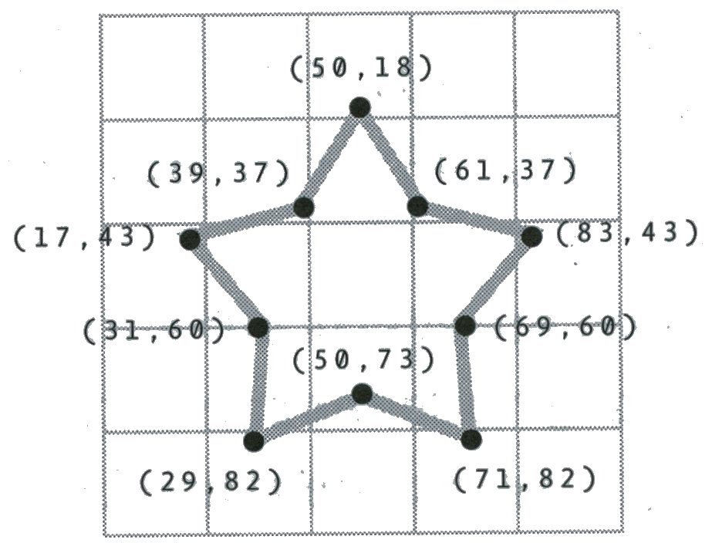
Actividad Grupal
Usando arreglos crear la siguiente estrella.
void setup()
{
size(200,200);
noLoop();
}
void draw()
{
smooth();
beginShape();
vertex(100,0);
vertex(130,70);
vertex(200,100);
vertex(130,130);
vertex(100,200);
vertex(70,130);
vertex(0,100);
vertex(70,70);
endShape(CLOSE);
}

Slide 34
Propuesta 1 : sin arreglos
/* Definir variables para cada punto y posteriormente crear un vértice por cada par de puntos */
int x0 = 50;
int y0 = 18;
int x1 = 61;
int y1 = 37;
int x2 = 83;
int y2 = 43;
int x3 = 69;
int y3 = 60;
int x4 = 71;
int y4 = 82;
int x5 = 50;
int y5 = 73;
int x6 = 29;
int y6 = 82;
int x7 = 31;
int y7 = 60;
int x8 = 17;
int y8 = 43;
int x9 = 39;
int y9 = 37;
*/
void setup()
{
size(200,200);
noLoop();
}
void draw()
{
smooth();
beginShape();
vertex(100,0);
vertex(130,70);
vertex(200,100);
vertex(130,130);
vertex(100,200);
vertex(70,130);
vertex(0,100);
vertex(70,70);
endShape(CLOSE);
}

Slide 35
Propuesta 2 : un arreglo por vértice
/* Definir un arreglo por cada coordena y posteriormente crear un vértice por cada uno */
int po[] = {50,18};
int p1[] = {61,37};
int p2[] = {83,43};
int p3[] = {69,60};
int p4[] = {71,82};
int p5[] = {50,73};
int p6[] = {29,82};
int p7[] = {31,60};
int p8[] = {17,43};
int p9[] = {39,37};
void setup()
{
size(200,200);
noLoop();
}
void draw()
{
smooth();
beginShape();
vertex(100,0);
vertex(130,70);
vertex(200,100);
vertex(130,130);
vertex(100,200);
vertex(70,130);
vertex(0,100);
vertex(70,70);
endShape(CLOSE);
}

Slide 36
Propuesta 2 : un arreglo por eje
int x[]={50,61,83,69,71,50,29,31,17,39};
int y[]={18,37,43,60,82,73,82,60,43,37};
void setup()
{
noLoop();
}
void draw()
{
smooth();
beginShape();
for(int i=0; i< x.length; i++)
vertex(x[i],y[i]);
endShape(CLOSE);
}
void setup()
{
size(200,200);
noLoop();
}
void draw()
{
smooth();
beginShape();
vertex(100,0);
vertex(130,70);
vertex(200,100);
vertex(130,130);
vertex(100,200);
vertex(70,130);
vertex(0,100);
vertex(70,70);
endShape(CLOSE);
}

Slide 37
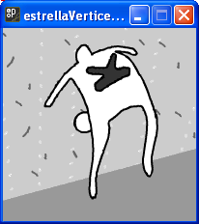
Actividad Grupal
Analizar la animación secuencial que se encuentra en
Los escenarios de ayuda de Processing.
void setup()
{
size(200,200);
noLoop();
}
void draw()
{
smooth();
beginShape();
vertex(100,0);
vertex(130,70);
vertex(200,100);
vertex(130,130);
vertex(100,200);
vertex(70,130);
vertex(0,100);
vertex(70,70);
endShape(CLOSE);
}
Acceder a BD de sprites gratuitos …

Slide 38

¿Qué aprendí en esta sesión?

